Slide 1
Valida Vorsorge Management Informationsveranstaltung 1.12.2021

Slide 2
Agenda
Valida Vorsorge Management stellt sich vor
Die WU-Pensionszusage
Vorsorgemodelle
Lebensphasenmodell
Pensionskassenleistungen
Valida Vorsorgeportal
Ihr Valida Kontakt

Slide 3
Valida stellt sich vor
Wer sind wir?
Eigentümer- und Gesellschaftsstruktur
Die Valida Gruppe ist ein führender Anbieter im Bereich der betrieblichen Vorsorge. Die Unternehmensgruppe verfügt über einen finanzstarken, stabilen Aktionärskreis.
Key Services: (1) Pensionskasse, (2) Abfertigungskasse, (3) Consulting

Slide 4
Pensionskasse allgemein
WAS IST EINE PENSIONSKASSE?
Eine Pensionskasse ist eine Aktiengesellschaft, deren Tätigkeit in der Abwicklung betrieblicher Pensionsregelungen besteht. Pensionskassengeschäfte umfassen im Wesentlichen die Einhebung von Pensionskassenbeiträgen, die Veranlagung dieser Beiträge und die spätere Auszahlung der Pensionen.

Slide 5
Pensionskassenzusage
Rechtliche Struktur
WU
Betriebsvereinbarung
Arbeitnehmer
Pensionskassen- vertrag
Pensions- leistungen
Überbetriebliche Pensionskasse
(Veranlagungs- und Risikogemeinschaft)

Slide 6
Agenda
Valida Vorsorge Management stellt sich vor
Die WU-Pensionszusage
Vorsorgemodelle
Lebensphasenmodell
Pensionskassenleistungen
Valida Vorsorgeportal
Ihr Valida Kontakt

Slide 7
Pensionskassenmodell – Einbeziehung und Informationen der Valida
Die WU meldet die Einbeziehung einer*s Arbeitnehmerin*s an die Valida.
Sie erhalten ein Begrüßungsschreiben von der Valida per Post. In diesem Schreiben finden Sie Ihr persönliches Passwort zur Registrierung am Valida Vorsorgeportal.
Welche Informationen erhalte ich von der Valida? Zum Beispiel
Jährliche Kontoinformation – Kapitalstand, Höhe der eingezahlten Beiträge
Aktuelle Zahlen und Fakten
Performancebericht pro Quartal

Slide 8
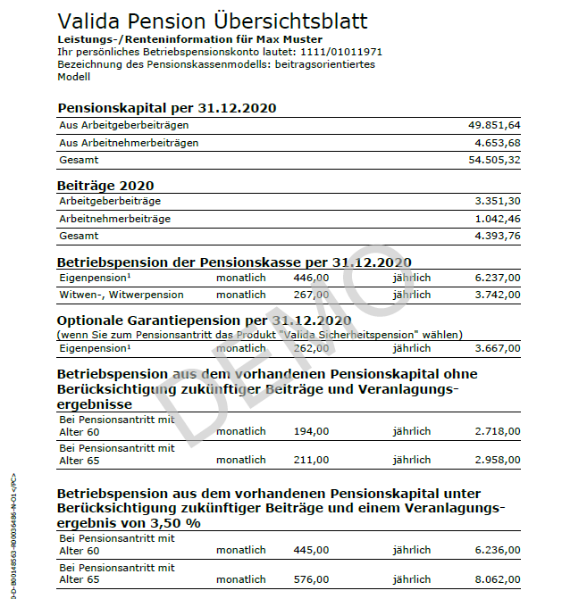
Kontoinformation Muster

Slide 9
Pensionskassenmodell - Beiträge
Beitrag ist vertraglich fixiert:
10 % des monatlichen Bruttobezuges für Professoren*innen bzw.
3 % des monatlichen Bruttobezuges bis zur Höchstbeitragsgrundlage und 10 % des monatlichen Bruttobezuges über der Höchstbeitragsgrundlage für alle anderen Arbeitnehmer*innen
Höchstbeitragsgrundlage 2022: EUR 5.670

Slide 10
Eigenbeiträge
Erhöhung der Pensionskassenpension durch freiwillige Eigenbeiträge der Arbeitnehmer*innen ist möglich:
25 %,
50 %,
75 % oder
100 %
der laufenden Arbeitgeber-Beiträge
oder
Prämienmodell: in Höhe des in § 108a EStG angeführten höchstmöglichen Beitrages (2022: € 1.000,- p.a.)
Prämienhöhe: Die staatliche Prämie beträgt im Jahr 2022 4,25 %. Die Höhe der staatlichen Prämie wird jährlich von dem*der Bundesminister*in für Finanzen festgelegt.

Slide 11
Agenda
Valida Vorsorge Management stellt sich vor
Die WU-Pensionszusage
Vorsorgemodelle
Lebensphasenmodell
Pensionskassenleistungen
Valida Vorsorgeportal
Ihr Valida Kontakt

Slide 12
Risikoschutz Wahlmöglichkeit bei Einbeziehung
Modell 1 = Modell ohne erhöhten Risikoschutz
Berufsunfähigkeit: Verrentung des vorhandenen Kapitals
Witwer/Witwenpension: 30 %
Vollwaisenpension: 20 %
Halbwaisenpension: 10 %
Alterspension: Verrentung des Kapitals bei Pensionsantrittsalter; höher als bei Modell 2

Slide 13
Risikoschutz Wahlmöglichkeit bei Einbeziehung
Modell 2 = Modell mit erhöhtem Risikoschutz
Berufsunfähigkeit: Verrentung eines Guthabens, das um fiktive Beiträge bis zum 50. Lebensjahr erhöht wird
Witwer/Witwenpension: 60 %
Vollwaisenpension: 40 %
Halbwaisenpension: 30 %
Alterspension: Verrentung des Pensionskapitals zum Pensionsantrittsalter; niedriger als bei Modell 1
Keine Entscheidung? Automatische Einbeziehung in Modell 1

Slide 14
Agenda
Valida Vorsorge Management stellt sich vor
Die WU-Pensionszusage
Vorsorgemodelle
Lebensphasenmodell
Pensionskassenleistungen
Valida Vorsorgeportal
Ihr Valida Kontakt

Slide 15
Das Lebensphasenmodell allgemeines
Im Lebensphasenmodell stehen drei Veranlagungsgruppen zur Auswahl
defensive – ausgewogene – dynamische Veranlagungsgruppe
Auswahl und Wechsel
z.B. aufgrund der individuellen Risikoneigung
z.B. aufgrund des Veranlagungshorizontes und der Lebensphase
Gesetzlich sind max. drei Wechsel insgesamt möglich. Die Einstiegswahl sowie ein Wechsel in die oder aus der Sicherheitspension ist hier nicht mitzuzählen.
Wechsel in alle Richtungen möglich (auch von risikoarm zu risikoreich)

Slide 16
Das Lebensphasenmodell Die Einstiegswahl
Wahlmöglichkeit der Veranlagungsgruppe besteht bereits bei Einbeziehung.
Die Defensive Veranlagungsgruppe ist das Standardmodell. Arbeitnehmer, die keine Einstiegswahl treffen, werden in das defensive Modell einbezogen.

Slide 17
Das Lebensphasenmodell Wechsel innerhalb des Modells
Spätere Wechsel
E-Mail an wahlrechte@valida.at betreffend Wechselwunsch
Versand von Infopaket und Wechselerklärung
Retournierung der unterschriebenen Wechselerklärung an Valida
Sofern unterschriebene Wechselerklärung spätestens am 31.10. eines Kalenderjahres bei Valida eintrifft, kann der Wechsel per 1.1. des Folgejahres erfolgen.

Slide 18
Das Lebensphasenmodell Veranlagungsklassen per 1.1.2021

Slide 19
Veranlagungsergebnisse
Performance per 29.11.2021
Dynamische Veranlagung: 12,86 %
Ausgewogene Veranlagung: 9,50 %
Defensive Veranlagung: 7,41 %

Slide 20
Agenda
Valida Vorsorge Management stellt sich vor
Die WU-Pensionszusage
Vorsorgemodelle
Lebensphasenmodell
Pensionskassenleistungen
Valida Vorsorgeportal
Ihr Valida Kontakt

Slide 21
Versorgungsleistungen
Pensionen im Überblick
Alterspension
Vollendung des 60. Lebensjahres + Beendigung des Dienstverhältnisses
Berufsunfähigkeitspension
vor Vollendung des 60. Lebensjahres + Beendigung des Dienstverhältnisses + Bescheid des Sozialversicherungsträgers (Bestätigung über den Bezug von Rehabilitationsgeld oder Umschulungsgeld)
Hinterbliebenenpension
Witwe(r)n-/Halbwaisen-/Vollwaisen-Pension
Höhe: 30/10/20 % bzw. 60/30/40 %
Dauer: Witwe: lebenslang
Waise(n): bis max. zur Vollendung des 27. Lebensjahres (wenn in Schulausbildung)

Slide 22
Was passiert bei vorzeitigem Austritt?
MÖGLICHKEITEN NACH BEENDIGUNG DES ARBEITSVERHÄLTNISSES:
Bei Beendigung des Arbeitsverhältnisses vor Inanspruchnahme einer Pensionsleistung bestehen folgende Möglichkeiten:
Beitragsfreistellung des Pensionskontos oder
Weiterführen mit Eigenbeiträgen oder
Übertragung der unverfallbaren Ansprüche (z.B. in eine andere Pensionskasse, in eine betriebliche Kollektivversicherung, in eine Gruppenrentenversicherung eines neuen Arbeitgebers, in eine Rentenversicherung ohne Rückkaufsrecht, in eine Einrichtung im Sinne des § 5 Z 4 PKG (Pensionskassengesetz) oder in eine ausländische Altersversorgungseinrichtung) oder
steuerbegünstigte Abfindung, sofern der Unverfallbarkeitsbetrag unter der Abfindungsgrenze von EUR 13.200,00 liegt (Stand 2022).

Slide 23
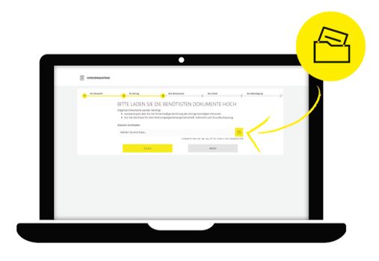
Mein Arbeitsverhältnis endet…
Neu! Leistungsbeantragung via Portal:
Einfache und rasche Benarbeitung
24/7 verfügbar
Was ist bei Beendigung des Arbeitsverhältnisses zu tun?
Der Arbeitgeber verständigt die Valida über die Beendigung des Arbeitsverhältnisses.
Sie können die Pensionskassenleistung online über das Valida Vorsorgeportal beantragen oder die Valida sendet Ihnen die Unterlagen per Post zu. Alle weiteren Schritte werden von Valida übernommen.

Slide 24
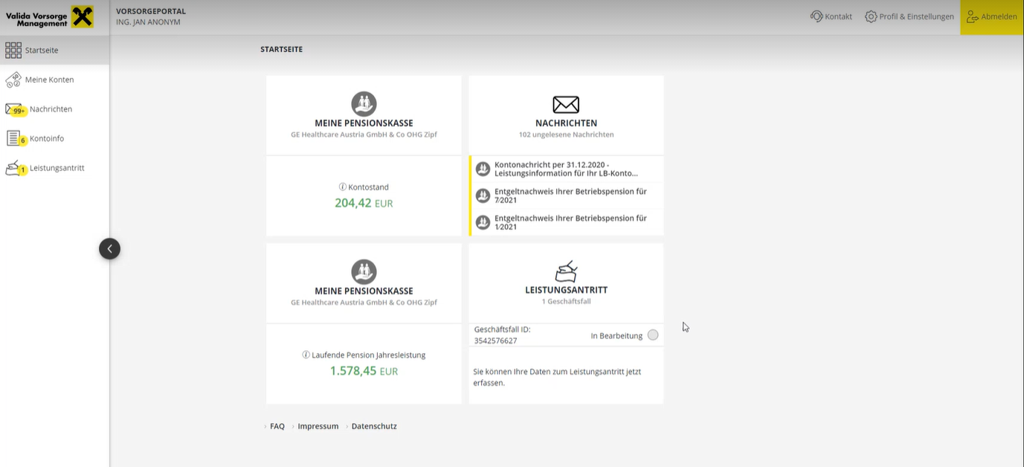
Leistungsantritt digital
Übersicht – zusätzliche Widgets nur bei Vorliegen der Antragsvoraussetzungen sichtbar

Slide 25
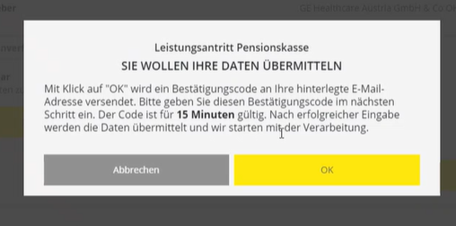
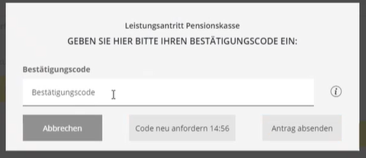
Leistungsantritt digital
Code per email für elektronische Unterschrift

Slide 26
Agenda
Valida Vorsorge Management stellt sich vor
Die WU-Pensionszusage
Vorsorgemodelle
Lebensphasenmodell
Pensionskassenleistungen
Valida Vorsorgeportal
Ihr Valida Kontakt

Slide 27
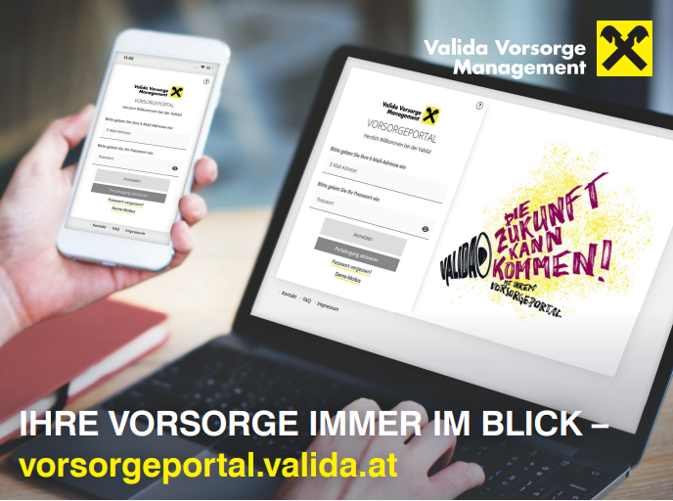
Ein Portal…
…für alle Fälle
Ihr Mehrwert
Daten von Pensions- & Vorsorgekasse in einem Portal
Passwort-geschütztes Vorsorgeportal
Jährliche Kontonachricht und Kontoinformation
Pensionskasse: Leistungs-/Renteninformation
Vorsorgekasse: Kontoinformation
Archiv früherer Kontoinformationen
Veranlagungsberichte
Vorsorgelexikon
Allgemeine Informationen
Aktive Information bei Neuerungen durch E-Mail- Benachrichtigung
Möglichkeit zur Änderung von Stammdaten (z.B. Adressänderung)
Kontaktmöglichkeit etc.

Slide 28
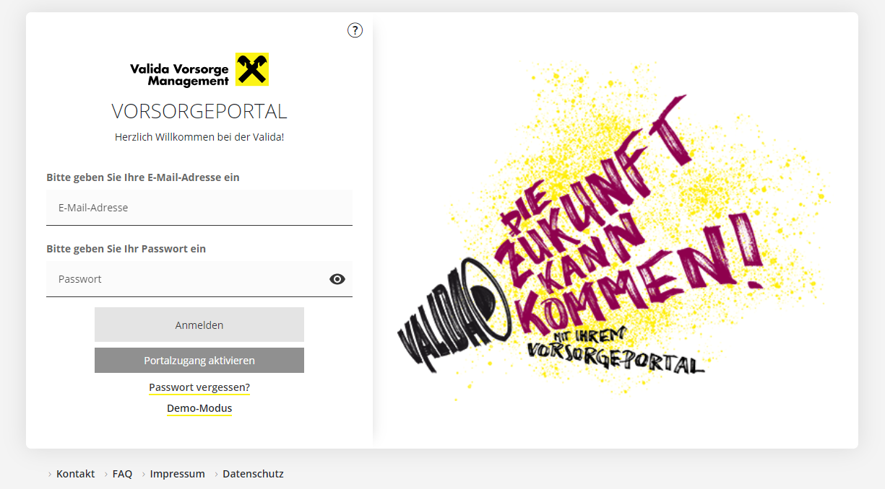
Valida Vorsorgeportal
Login - So sieht es aus…

Slide 29
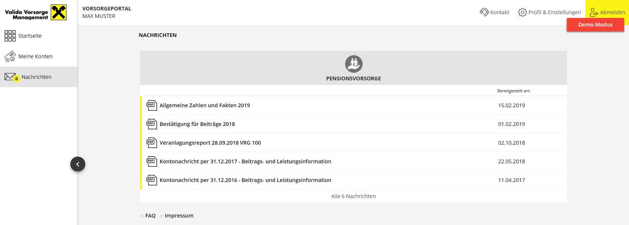
24/7 für Sie bereit
Kontenübersicht und Kontonachrichten
Nachrichten und Anfragen an uns direkt über das Portal
Postfach mit:
Kontonachrichten
Beitragsbestätigungen
Infos bei gesetzlichen Änderungen
Aktuelle Informationsblätter etc.
Kontenübersicht
Pensionskasse
Mitarbeiter-Vorsorgekasse

Slide 30
Agenda
Valida Vorsorge Management stellt sich vor
Die WU-Pensionszusage
Vorsorgemodelle
Lebensphasenmodell
Pensionskassenleistungen
Valida Vorsorgeportal
Ihr Valida Kontakt

Slide 31
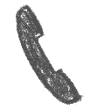
Wir freuen uns Sie beraten zu dürfen
Treten Sie mit uns in Kontakt
Allgemeine Anfragen über das Valida Vorsorgeportal oder an unser Top-Kunden-Service-Team
Mo-Do 8-17 & Fr 8-15h
T: 01 316 48-7777
E: kundenservice@valida.at
persönliche Top-Kunden-Service-Ansprechpartnerin:
Eva Strommer
T: 01 316 48 - 2239
E: eva.strommer@valida.at
oder
persönliche Key-Account-Betreuung:
Astrid Gratzer
T: 01 316 48 - 2282
M: +43 664 627 5057
E: astrid.gratzer@valida.at

Slide 32
Valida Vorsorge Management presentation 1.12.2022

Slide 33
Agenda
About Valida Group Introduction
The pension model of the Vienna University of Economics and Business
Risk protection
The Life Cycle Model
Pension benefits
Valida Vorsorgeportal – Online Portal
Your Valida contact

Slide 34
Valida introduces themselves
Who are we?
Strong Ownership Structure
Valida group is a leading provider of occupational pension plans and provident fund and has a solid ownership structure with the Raiffeisen Banking Group and UNIQA Versicherungen.
Key Services: (1) Provident Fund, (2) Pension Fund, (3) Consulting

Slide 35
Pension fund basics
What is a pension fund?
A pension fund is a stock corporation whose activity consits in the settlement of company pension schemes. Pension fund business mainly comprises the collection of pension fund contributions, the assesment of these contributions and the subsequent payment of pension.

Slide 36
Pension fund commitment
Legal structure
WU
Works council agreement
employee
Pension fund contract
benefits
Multi employer pension fund
(investment and risk sharing group)

Slide 37
Agenda
About Valida Group Introduction
The pension model of the Vienna University of Economics and Business
Risk protection
The Life Cycle Model
Pension benefits
Valida Vorsorgeportal – Online Portal
Your Valida contact

Slide 38
Pension fund model – introduction and information by Valida
WU reports the involvement of an employee to Valida.
You will receive a welcome letter from Valida by post. In this letter you can find your personal password for registration on the Valida pension portal.
What information do I receive from Valida? For example
Annual account information – capital position, amount of contributions paid in
Current facts and figures
Performance report per quarter

Slide 39
Annual account information - example

Slide 40
Pension fund model - contributions
Contribution is contractually fixed.
10 % of the monthly gross salary for professors
3 % of the monthly gross salary up to the maximum contribution basis and 10 % of the monthly gross salary above the maximum contribution basis.
Contribution basis 2022: EUR 5,670

Slide 41
Employee contributions
Voluntary contributions of the employee are possible:
25 %,
50 %,
75 % or
100 %
of the ongoing employer contributions
or
possibility of using the 1000-Euro-Premium Model (§ 108a EStG (Austrian Income Tax Act)
Premium Level: In 2022 the state premium is 4.25% of employee contributions up to a maximum of EUR 1,000. The percentage is subject to an annual review by the government.

Slide 42
Agenda
About Valida Group Introduction
The pension model of the Vienna University of Economics and Business
Risk protection
The Life Cycle Model
Pension benefits
Valida Vorsorgeportal – Online Portal
Your Valida contact

Slide 43
risk protection choice at the time of your inclusion into the pension fund
Model 1 = Model without added risk protection
Disability pension: based on the capital accumulated
Widow´s/Widower`s pension: 30 %
Orhphan`s pension: 20 %
Half-orphan´s pension: 10 %
Old Age pension: higher – compared to model 2

Slide 44
risk protection choice at the time of your inclusion into the pension fund
Model 2 = Model with added risk protection
Disability pension: based on the capital accumulated + added contributions until age 50
Widow´s/Widower`s pension: 60 %
Orhphan`s pension: 40 %
Half-orphan´s pension: 30 %
Old Age pension: less than model 1
No decision? You will be inclused to Model 1

Slide 45
Agenda
About Valida Group Introduction
The pension model of the Vienna University of Economics and Business
Risk protection
The Life Cycle Model
Pension benefits
Valida Vorsorgeportal – Online Portal
Your Valida contact

Slide 46
The life cycle model basics
The life-cycle-model offers three investment groups:
defensive – balanced – dynamic investment group
Choice and change
e.g. based on the individual risk appetite
e.g. based on consideration of age or investment time frame
the investment strategy can be changed up to three times – exluded first choice and the change into or out the secure investment (Sicherheitspension)
change in any direction is possible

Slide 47
Life cycle model First choice
Choosing an investment group right from the start
Employees, who are included in the pension fund can choose
an investment group right from the start.
If no option is chosen, you will be included in the defensive investment group
(standard ig)

Slide 48
Life cycle model Change
You want to change investment groups?
Please request the information package via e-mail wahlrechte@valida.at
Valida sends an extensive information package which includes the form that has to be signed and returned to Valida
If the signed form reaches Valida by 31.10. (at the latest) the change to the investment group will occur on 1.1. of the following year

Slide 49
Life cycle model Asset Allocation valid from 1.1.2021

Slide 50
Performance
Performance per 29.11.2021
Dynamic Investment:12,86 %
Balanced Investment: 9,50 %
Defensive Investment: 7,41 %

Slide 51
Agenda
About Valida Group Introduction
The pension model of the Vienna University of Economics and Business
Risk protection
The Life Cycle Model
Pension benefits
Valida Vorsorgeportal – Online Portal
Your Valida contact

Slide 52
Pension Benefits
Normal Retirement Pension
Employee has attained age 60.
and employment has been terminated
Disability Pension
In case of occupational disability before attaining the age of 60 and employment has been terminated.
Survivor`s Pension
Widow’s/Widower’s Pension: The legal spouse or registered partner is entitled to a widow’s/widower’s pension; it amounts to 30% (riskmodel 1)/60% (riskmodel 2) of the pension entitlement of the deceased employee.
Orphan’s Pension
For children up to completion of max. age 27; the orphan’s pension amounts to 10/30% (20/40% if both parents are deceased) of the pension entitlement of the deceased employee.

Slide 53
WHAT TO DO IF EMPLOYMENT IS TERMINATED?
Possibilities after termination of employment:
If the employment is terminated before claiming a pension the employee can choose between the following possibilities:
pension fund account with no further contributions or
continuation with own contributions or
transfer of vested rights (to another pension fund, to an occupational group insurance, to a group pension insurance, to a pension insurance without the right of repurchase, to an institution for occupational retirement provisions according to § 5 (4) Pension Fund Act (Pensionskassengesetz), to a foreign institution for retirement provision) or
tax-advantaged compensation if the vested amount lies under EUR 13,200 (as of 2022).

Slide 54
My employment relationship is terminated…
Valida‘s new online application
Use the online formular!
Easy and quick handling
Available 24/7
WHAT TO DO IF EMPLOYMENT IS TERMINATED?
The employer notifies Valida of the termination of the employment relationship.
You can apply for the pension fund benefit online via the Valida pension portal or Valida will send you the documents by post.

Slide 55
Apply for benefit digital
Übersicht – zusätzliche Widgets nur bei Vorliegen der Antragsvoraussetzungen sichtbar

Slide 56
Apply for benefit digital
Code per email for electronic signature

Slide 57
Agenda
About Valida Group Introduction
The pension model of the Vienna University of Economics and Business
Risk protection
The Life Cycle Model
Pension benefits
Valida Vorsorgeportal – Online Portal
Your Valida contact

Slide 58
Customer portal…
Your added value
Data from pension fund and provident fund in one portal
Password protected customer portal
yearly annual statements
Previous annual statements
Asset management reports
FAQ
general information
News notification via e-mail
contact

Slide 59
Valida Vorsorgeportal
Login

Slide 60
Available 24/7
Account overview, annual information
Nachrichten und Anfragen an uns direkt über das Portal
Postfach mit:
Kontonachrichten
Beitragsbestätigungen
Infos bei gesetzlichen Änderungen
Aktuelle Informationsblätter etc.
Kontenübersicht
Pensionskasse
Mitarbeiter-Vorsorgekasse

Slide 61
Agenda
About Valida Group Introduction
The pension model of the Vienna University of Economics and Business
Risk protection
The Life Cycle Model
Pension benefits
Valida Vorsorgeportal – Online Portal
Your Valida contact

Slide 62
We look forward to advising you
Get in touch with us
General requests online via Valida Vorsorgeportal or to our Top-Kunden-Service:
Mo-Do 8-17 & Fr 8-15h
T: 01 316 48-7777
E: kundenservice@valida.at
Personal contact (Top-Kunden-Service):
Eva Strommer
T: 01 316 48 - 2239
E: eva.strommer@valida.at
or
Key-account-support:
Astrid Gratzer
T: 01 316 48 - 2282
M: +43 664 627 5057
E: astrid.gratzer@valida.at

Slide 63
für Ihre Aufmerksamkeit

